Slide 1
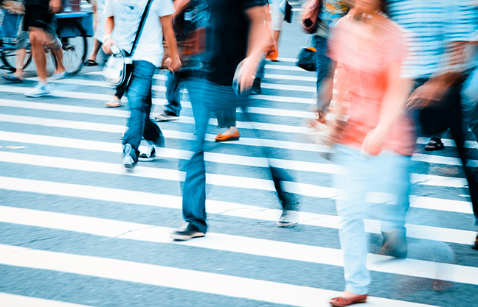
Reconhecimento de Placas de Sinais de Trânsito

Slide 2
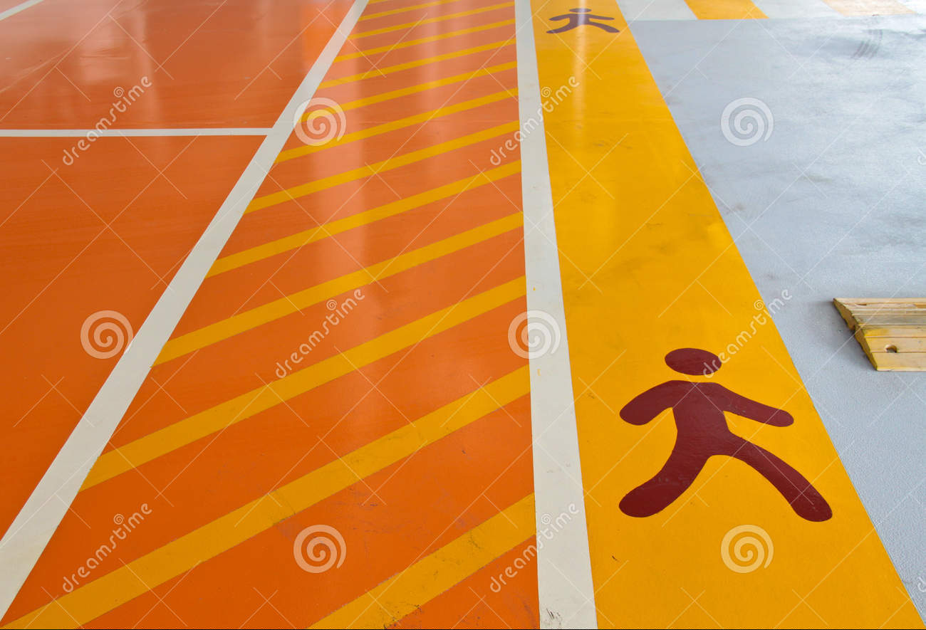
Equipe
Rodrigo Lessa
Bruno Alonso

Slide 3
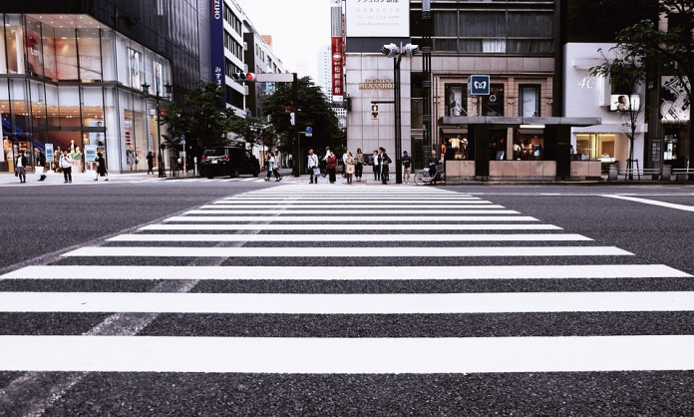
Sumário
Objetivo
Pré-processamento
Processamento
Reconhecimento de padrões

Slide 4

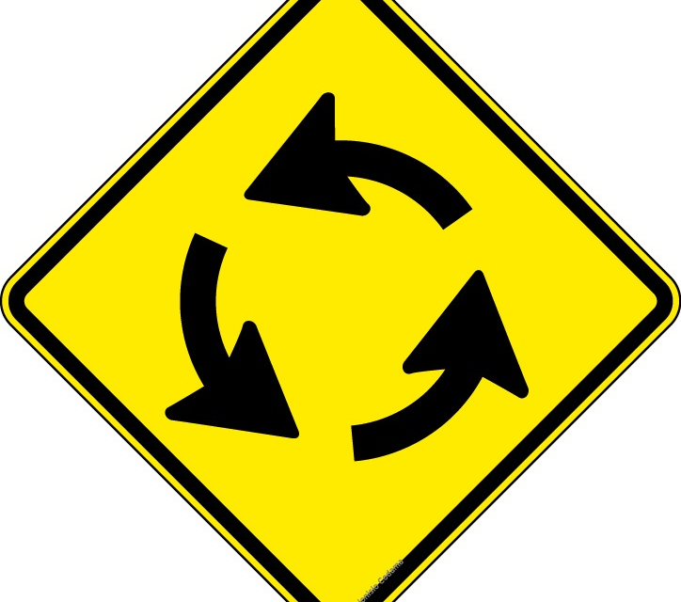

O Projeto
Navegação autônoma e identificação de objetos
Objetivo do projeto
Dado uma foto de placa de sinalização como entrada da nossa Api a saída de resposta é o tipo da placa reconhecida com o desenho do símbolo de trânsito. O problema que tentamos resolver está associado a projetos de veículos robóticos terrestres, onde é necessário identificar não só o caminho como também obstáculos e sinalização de trânsito em todas as vias.
O principal objetivo do projeto é identificar a sinalização para auxiliar na decisão dos sistemas autônomos.

Slide 5
Origem dos dados (dataset)
Conseguimos algumas imagens de placas e cenas de vias com sinalização nos sites
Aimore.net
https://aimore.net/placas/geral.html
Api do Google Imagens
https://www.google.com.br/search

Slide 6
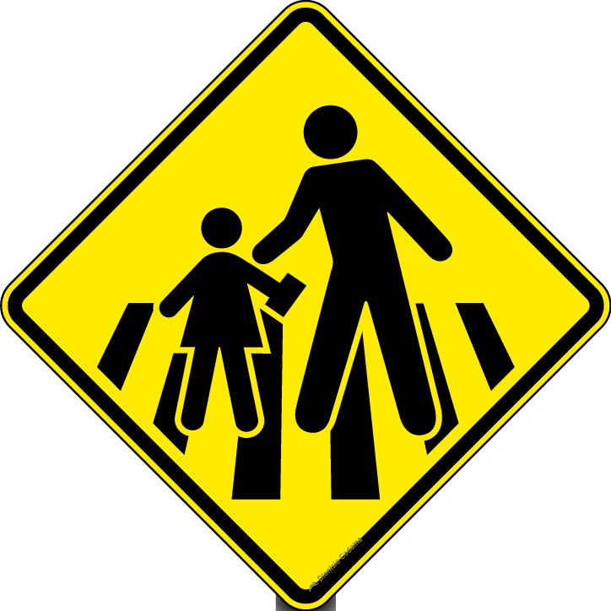
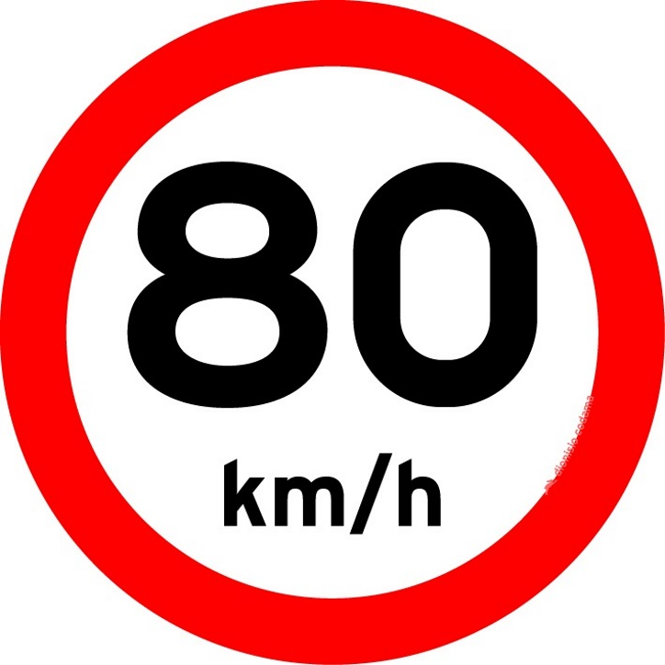


Delimitação do projeto
Para este projeto, usamos placas de sinalização rodoviárias do Brasil. Usamos um conjunto contendo 28 placas, com formas e cores diferentes.
Deverá ser feito uma entrada de dados, na forma de uma imagem, que será analisada e comparada com as imagens do dataset de controle.
A saída será a imagem do dataset que mais se assemelhar à imagem de entrada, ou nenhuma saída, se não for encontrada uma proximidade superior a 90%. Nos eventos em que forem encontradas semelhanças a mais de uma placa, a de maior aproximação será a escolhida.

Slide 7
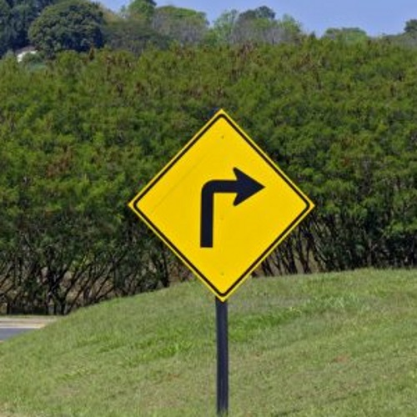
Delimitação do projeto
Restrições para entrada de dados:
Imagens devem ser coloridas.
Imagens devem ser sem ruído.
Imagens devem ser sem blur.
Imagens feitas durante o período do dia.
Resolução de 500x500 pixels.
A placa a ser analisada deverá estar bem enquadrada, de frente.
A placa não pode possuir objetos que obstruam a sua visão.
A placa não pode ter objetos próximos que possam alterar o seu contorno.
Só pode haver uma placa na imagem.
Imagem recomendada

Slide 9
Sistemas de cores
Canais da imagem
O objeto de uma imagem colorida é uma matriz de 3 dimensões (3 canais) contendo em cada dimensão uma das 3 cores do espeço RGB (Red, Green, Blue).
No caso de uma imagem em tons de cinza temos apenas um canal, ou seja, apenas uma matriz de 2 dimensões

Slide 10
Sistemas de cores
Verde
Canais da imagem colorida
Azul
Vermelho
(blue, green, red) = cv2.split(image)

Slide 11
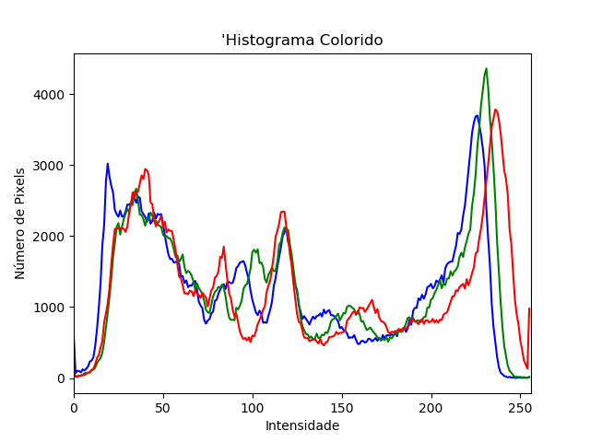
Sistemas de cores
Histograma de cada canal da imagem colorida
Cada canal está bem distribuido na imagem
histograma = cv2.calcHist([canal], [0], None, [256], [0, 256])

Slide 12

Sistemas de cores
cv2.cvtColor(img, cv2.COLOR_BGR2LAB)
Outros espaços de cores
Aplicando conversão de imagens em outros espaços de cores para testar se a representação e separação de objetos é mais eficiente.
cv2.cvtColor(img, cv2.COLOR_BGR2HSV)
cv2.cvtColor(img, cv2.COLOR_BGR2GRAY)

Slide 13
Sistemas de cores
Outros espaços de cores
LAB
YUV
HSV
cv2.cvtColor(imagem, cv2.COLOR_BGR2HSV)

Slide 14


Histogramas de imagem
Identificando qualidade do contraste
Como em uma imagem com tons de cinza só existe um canal (matriz de 2 dimensões) é possível aplicar as operações de histograma direto na imagem.
E identificar se o contraste pode ser melhorado assim como a diferença entre os objetos na imagem.
Calcula o histograma ‘H’ da imagem;
Normaliza o histograma para garantir que os valores das intensidades dos pixels estejam entre 0 e 255;
Calcula o histograma acumulado;
Transforma a imagem.

Slide 15
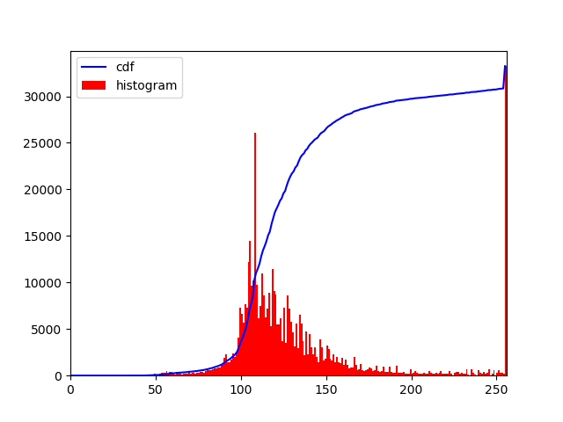
Histogramas de imagem
Quantidade de pixels por intensidade
Gráfico de colunas que representa a distribuição dos valores dos pixels da imagem (do mais claro até o mais escuro).
O eixo X possui uma distribuição de 0 a 255, a intensidade do pixel. No eixo Y, a quantidade de pixels daquela intensidade.
hist, bins = np.histogram(imagem.flatten(), 256, [0, 256])
cdf = hist.cumsum()
cdf_normalized = cdf * hist.max() / cdf.max()
plt.plot(cdf_normalized, color = 'blue’)
plt.hist(imagem.flatten(), 256, [0, 256], color = 'red')
plt.xlim([0, 256])

Slide 16
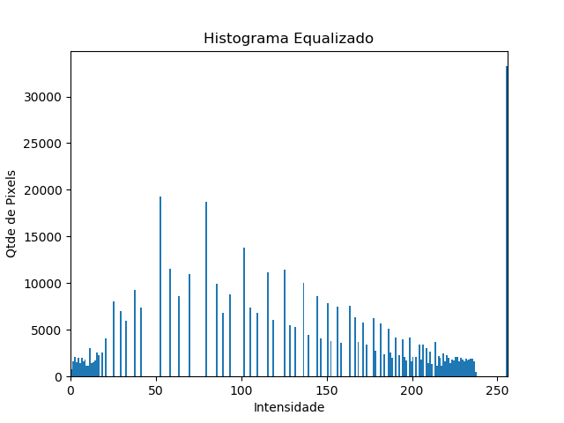
Equalização de Histograma
CLAHE (Contrast Limited Adaptive Histogram Equalization)
A equalização adaptativa, divide a imagem em pequenos blocos (8x8 por padrão no OpenCV). Então para cada bloco o histograma é equalizado normalmente. O único problema é que se existir um ruido na região, ele vai ser amplificado.

Slide 17
Suavização de imagens
Suavização pela Gaussiana
É possível especificar a quantidade de desvios padrão no eixo X e Y (horizontal e vertical).
cv2.GaussianBlur(img, (11, 11), 0)

Slide 18
Suavização de imagens
Suavização pela mediana
Da mesma forma que a suavização anteriore, temos o cálculo de uma caixa ou janela quadrada sobre um pixel central onde matematicamente se utiliza a mediana para calcular o valor final do pixel.
cv2.medianBlur(img, 7)

Slide 19
Suavização de imagens
Suavização com filtro bilateral
É mais lento para calcular que os anteriores mas como vantagem apresenta a preservação de bordas e garante que o ruído seja removido. Além de um filtro gaussiano do espaço ao redor do pixel também é utilizado outro cálculo com outro filtro gaussiano que leva em conta a diferença de intensidade entre os pixels, dessa forma, como resultado temos uma maior manutenção das bordas das imagem.
cv2.bilateralFilter(img, 7, 49, 49)

Slide 20
Binarização com limiar
Threshold
Convertemos a imagem em tons de cinza para uma imagem em preto e branco onde todos os pixels possuem 0 ou 255 como valores de intensidade.
cv2.GaussianBlur(img, (7, 7), 0)
(T, bin) = cv2.threshold(img, 160, 255, cv2.THRESH_BINARY)

Slide 21
Binarização com limiar
Threshold adaptativo

Slide 22
Binarização com limiar
Threshold com Otsu

Slide 23
Segmentação
Segmentação e métodos de detecção de bordas

Slide 24
Comparação de formas
….
Um
Dois
…
….

Slide 25
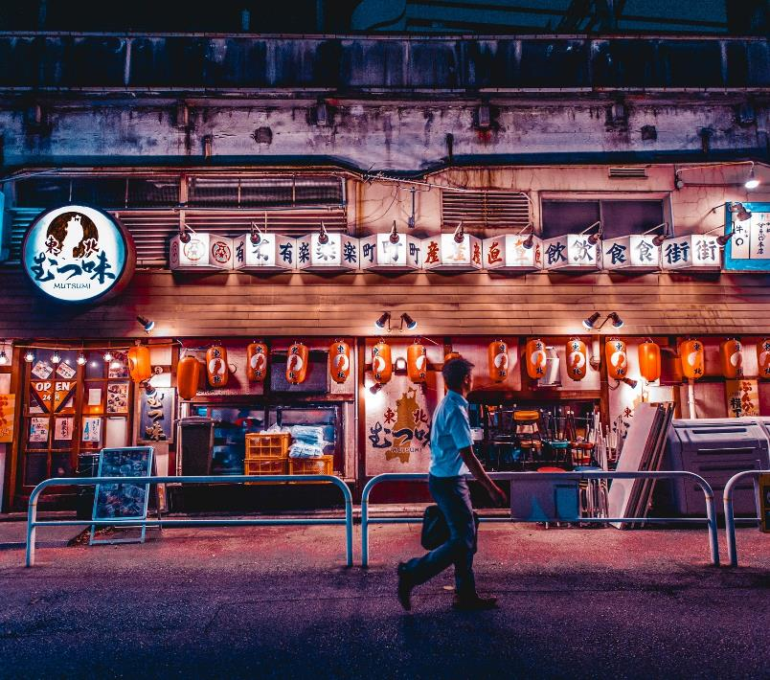
Perguntas?
….
...
….

